Slide 1
Studie optimálního využití obnovitelných zdrojů energie v dopravě do roku 2030
Milan Pospíšil, VŠCHT Praha
& kolektiv expertů FS ČVUT, COŽP UK, VÚZT, ČAPPO, ČTP Bio
VIZE 2050
Konference, Praha 19. října 2021

Slide 2
VIZE 2050
Studie optimálního využití OZE v dopravě
V rámci projektu TAČR BETA byla zpracována studie optimálního využití OZE v dopravě do r. 2030 zohledňující:
očekávaný vývoj přepravních výkonů v r. 2030 uvedený ve „Vnitrostátním plánu ČR v oblasti energetiky a klimatu“,
zajištění potřebných přepravních výkonů s počty dopravních prostředků v souladu s „NAP Čistá mobilita“ → využití el. energie, CNG, LNG, LPG a H₂,
předpokládanou dynamickou skladbu vozového parku v ČR,
závazek ČR vůči EU pro splnění limitů náhrady OZE ve výši min. 14 % a se současným respektováním všech ostatních dílčích kritérií v souladu se směrnicí RED II (OZE 1.G max. 7 % e.o., OZE RED II IX/A min. 3,5 % e.o., OZE RED II IX/B max. 3,4 % e.o.; vše včetně multiplikátorů),
předpoklad, že úspora GHG z dopravy v ČR bude vyšší než 6 %.

Slide 3
VIZE 2050
Výpočetní model TRANSPLINEX
lineární výpočetní model v prostředí MS Excel umožňuje výpočet/ověření:
distribuce přepravních výkonů,
složení vozového parku a jeho obměny (počty vozidel a rychlost obměny),
druhové skladby PH a zastoupení složek OZE (1.G, pokročilá biopaliva),
výše podílu náhrady OZE a úspory GHG v dopravním sektoru,
reálnosti zajištění objemu dodávek PH na bázi OZE, resp. nároků na množství surovin potřebných pro jejich výrobu (porovnání s možnostmi zemědělské produkce či skutečnou dostupností potenciálních odpadů),
dopadů na fiskální politiku ČR (výběr SD a DPH).

Slide 4
VIZE 2050
Předpokládané přepravní výkony 2030
Osobní doprava (mil. oskm/rok)
Druh dopravy | 2018 | 2030 | 2050 | 2030/2018 | 2050/2030
Železniční (RAIL) | 10 350 | 14 950 | 15 800 | +44 % | +6%
Autobusová (BUS) | 10 850 | 12 300 | 12 700 | +14 % | +3%
Městská hromadná (CITY) | 18 050 | 19 950 | 21 500 | +10 % | +8%
Automobilová individuální (AUTO) | 75 200 | 79 100 | 79 900 | +5 % | +1 %
Letecká (FLY) | 11 950 | 14 350 | 16 250 | +20 % | +13 %
Nákladní doprava (mil. tkm/rok)
Druh dopravy | 2018 | 2030 | 2050 | 2030/2018 | 2050/2030
Železniční (RAIL) | 16 400 | 17 500 | 19 950 | +7 % | +11 %
Silniční (TRUCK) | 41 600 | 57 500 | 62 100 | +38 % | +4 %
Vnitrozemská lodní (SHIP) | 600 | 850 | 1 000 | +39 % | +5 %

Slide 5
VIZE 2050
Počty vozidel pro zajištění přepravních výkonů 2030
Zdroj energie |  | OA | OA-BEV | OA-PGIN | OA-HYBD | BUS | LDV | HDV
EV | min. |  | 50 000 | 50 000 | 50 000 | 300 | 5 000
 | max. |  | 500 000 | 500 000 | 500 000 | 1 200 | 30 000
H2 | min. | 5 000 |  |  |  | 100 | 480 | 20
 | max. | 50 000 |  |  |  | 900 | 5 500 | 500
CNG | min. | 18 000 |  |  |  | 1 700 | 2 000 | 500
 | max. | 40 000 |  |  |  | 2 700 | 5 000 | 1 000
LNG | min. |  |  |  |  |  |  | 3 500
 | max. |  |  |  |  |  |  | 6 900
LPG | min. | 60 000
 | max. | 250 000
BA + NM | min. | BA 2 200 000 + NM 1 900 000 |  |  |  | NM 13 500 | NM 680 000 | NM 119 000
 | max. | BA 3 600 000 + NM 3 100 000 |  |  |  | NM 17 000 | NM 730 000 | NM 129 000
podíl EEV+H2+GAS vozidel 3 % - 30 % 11 % - 26 % 1 % - 5 % 3 % - 6 %

Slide 6
VIZE 2050
Možné hraniční scénáře predikce 2030
S1 → zajištění přepravních výkonů s max. spotřebou el. energie a vodíku a současně i s max. spotřebou plynných paliv (CNG, LNG, LPG)
S2 → zajištění přepravních výkonů s max. spotřebou el. energie a vodíku při min. spotřebě plynných paliv
S3 → zajištění přepravních výkonů s max. spotřebou plynných paliv při min. spotřebě el. energie
S4 → zajištění přepravních výkonů s min. spotřebou el. energie a plynných paliv, tedy s max. spotřebou kapalných paliv (BA, NM)
S0 → referenční stav pro podmínky r. 2019
E | G
E | G
E | G
E | G

Slide 7
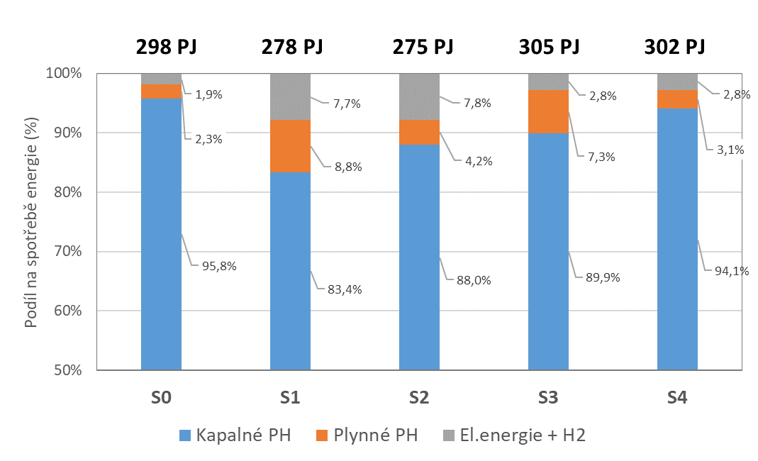
VIZE 2050
Spotřeba energie v dopravě 2030
E | G
E | G
E | G
E | G
300 PJ
= 83 TWh el. en.
= 6,8 mil. t BA/NM
Roční produkce el. en. v ČR:
Uhelné elektr. 37,5 TWh
Paroplyn 5,5 TWh
Bioplyn/odpad 3,5 TWh
JE Temelín 16 TWh
JE Dukovany 14 TWh
Fotovoltaika 2,5 TWh
Větrné elektr. 0,7 TWh
Vodní elektr. 2,5 TWh

Slide 8
VIZE 2050
Spotřeba energie v dopravě 2030 - komentář
I v případě max. zajištění přepravních výkonů s využitím elektromobility a plynového pohonu budou přepravní výkony zajišťovány zcela dominantně pomocí vozidel spalujících klasické kapalné pohonné hmoty
70 % v silniční individuální osobní přepravě
62 % v silniční veřejné osobní přepravě
95 % v silniční nákladní přepravě
Oproti referenčnímu r. 2019 lze očekávat pokles využití fosilních paliv u osobní dopravy o zhruba 25 %, u nákladní dopravy pak pouze o 5 %.

Slide 9
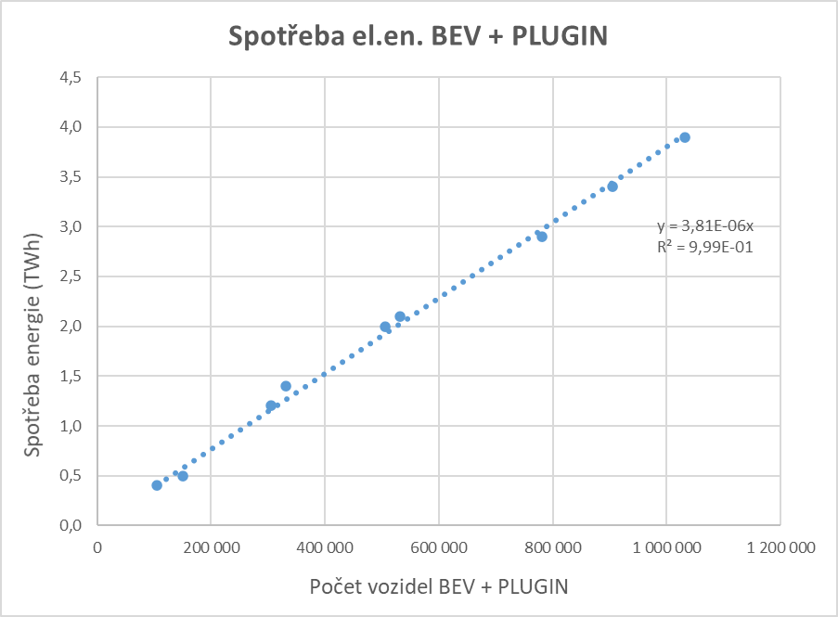
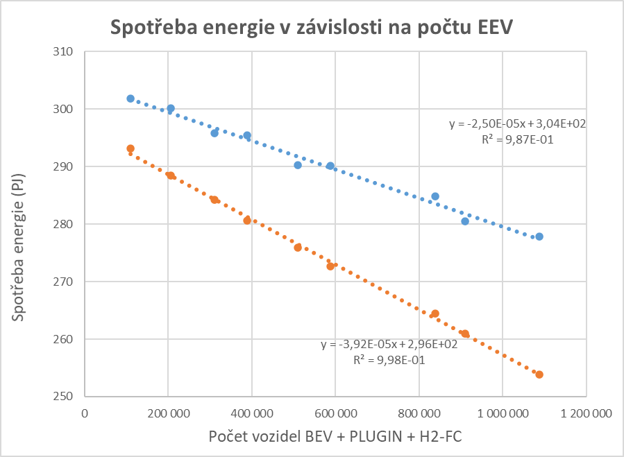
VIZE 2050
Spotřeba el. energie v silniční dopravě
celková spotřeba energie
spotřeba energie
mimo EEV a H2
provoz 500 tis. EEV vozidel
= spotřeba 2 TWh el. en.
provoz 500 tis. EEV vozidel
= úspora 500 tis. t BA/NM

Slide 10
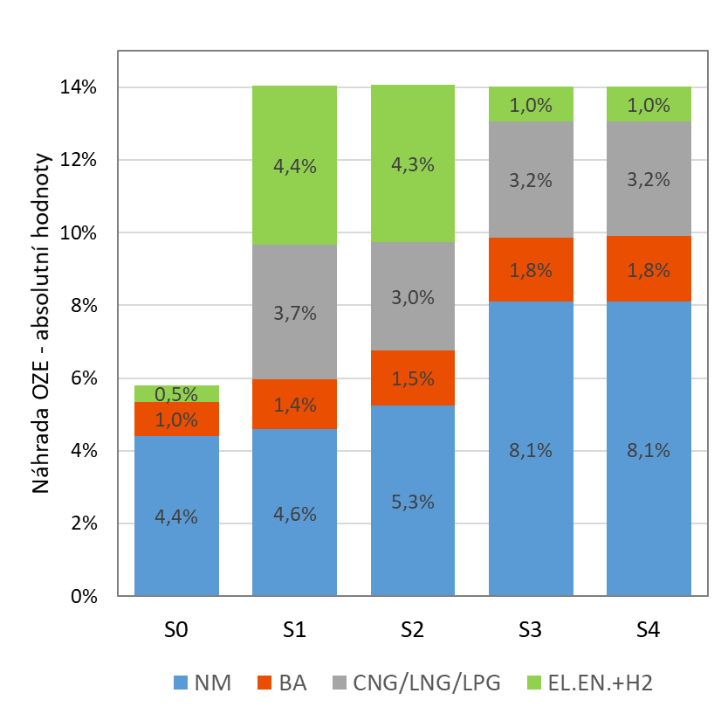
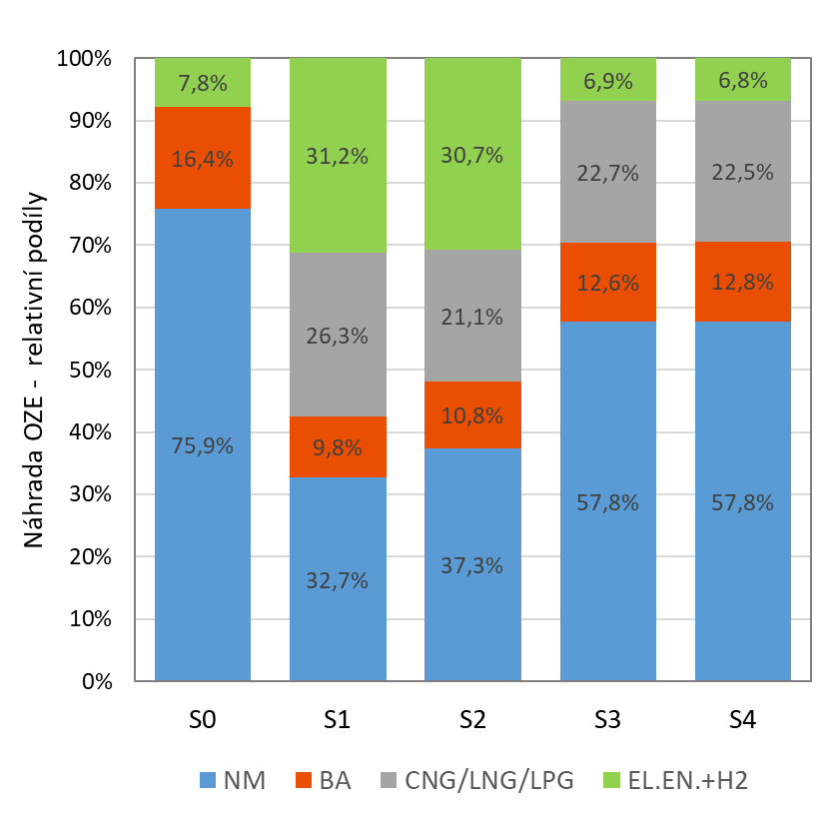
VIZE 2050
Náhrada OZE v dopravě 2030 – podíly paliv
E | G
E | G
E | G
E | G
E | G
E | G
E | G
E | G

Slide 11
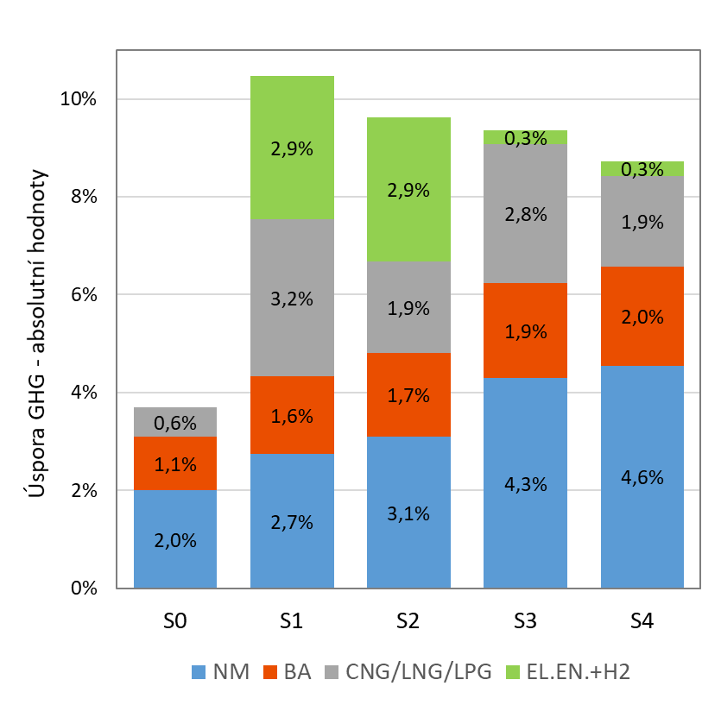
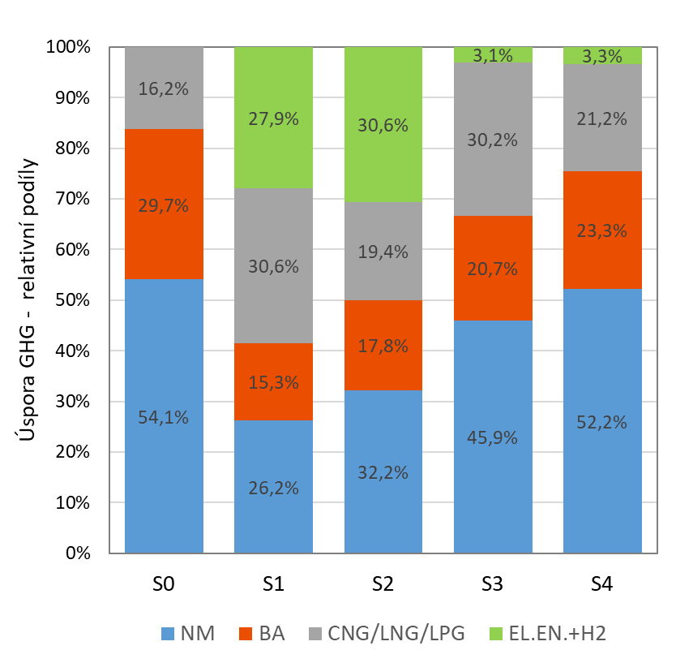
VIZE 2050
Úspora GHG v dopravě 2030 – podíly paliv
E | G
E | G
E | G
E | G
E | G
E | G
E | G
E | G

Slide 12
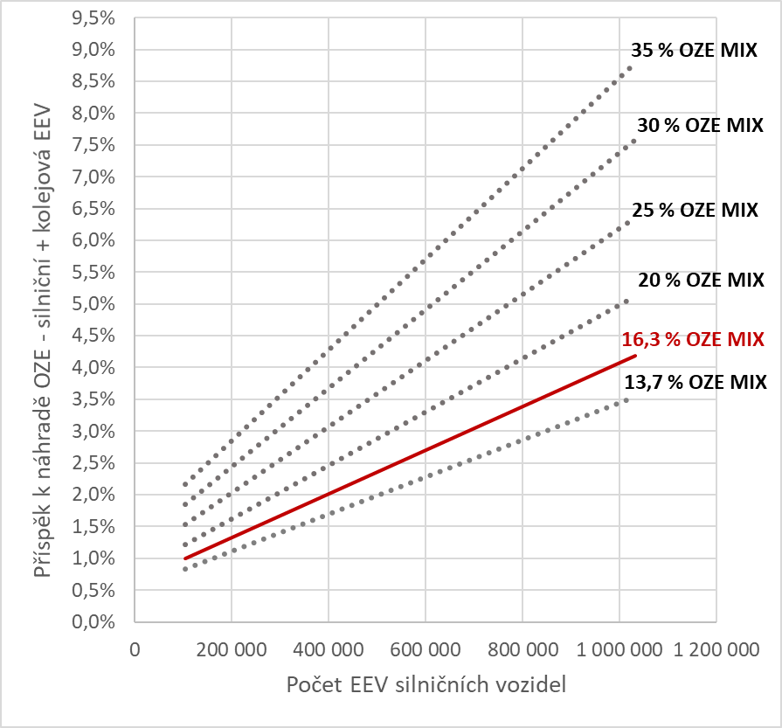
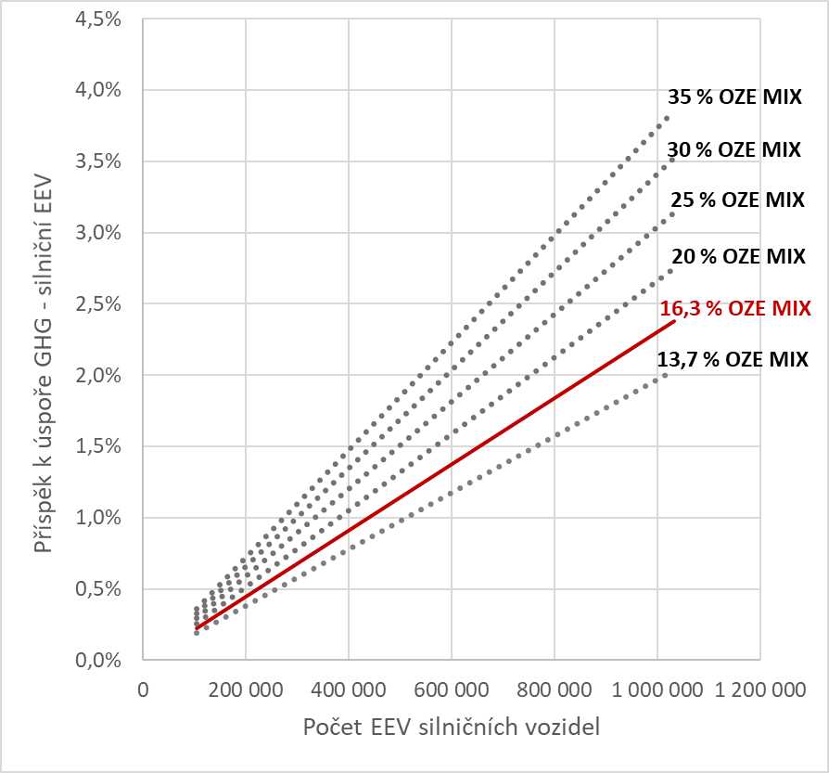
VIZE 2050
Náhrada OZE / úspora GHG – vliv „green elektricity“
OZE
GHG
500 tis. EEV → zvýšení OZE při výrobě el.en. o 5 % → příspěvek OZE +0,7% / GHG +0,2%
1 mil. EEV → zvýšení OZE při výrobě el.en. o 5 % → příspěvek OZE +1,2% / GHG +0,4%

Slide 13
VIZE 2050
Elektrifikace dopravy - komentář
Maximální využití elektromobility s vyšší energetickou účinností se pozitivně odráží ve snížení celkové spotřeby energie v dopravě o přibližně 10 % (-30 PJ)
Spotřeba el. energie může dosáhnout cca 8 % celkové spotřeby energie
Snížení spotřeby energie v dopravě odpovídá úměrně nižší spotřeba plynných a kapalných biosložek v pohonných hmotách.
Pouze plošné využití elektromobility v silniční dopravě (tj. >800 000 EEV) se pozitivně projeví ve větším podílu OZE v celkové bilanci (>3,5 %) a pomůže sektoru kapalných paliv výrazněji ulevit v jeho povinnosti zajistit prakticky veškerý podíl OZE v dopravě.
Elektromobilita prakticky vůbec neřeší problematiku nákladní dopravy.

Slide 14
VIZE 2050
Plynofikace dopravy - komentář
V podmínkách ČR se jako jediná možná varianta pro splnění dílčího kritéria spotřeby pokročilých biopaliv dle RED II IX/A jeví intenzivní využití biometanu v objemu větším než 100 mil. m³ (produkce surového bioplynu 1,3 mld. m³)
Spotřeba plynných paliv může dosáhnout cca 7-8 % celkové spotřeby energie
Pokud by se v ČR v r. 2030 podařilo spotřebovat v dopravě uvedený objem, pak by již nebylo nezbytně nutné na trh uvádět další kapalná paliva dle RED II IX/A (bioetanol z lignocelulózy, motorovou naftu na bázi F-T syntézy) v množství větším než 45 kt
Provoz OA CNG 40 000 + BUS CNG 2 700 + LDV CNG 6 000 + HDV LNG 6 900 předpokládá spotřebu 230 mil. m³ CNG + 250 mil. m³ LNG

Slide 15
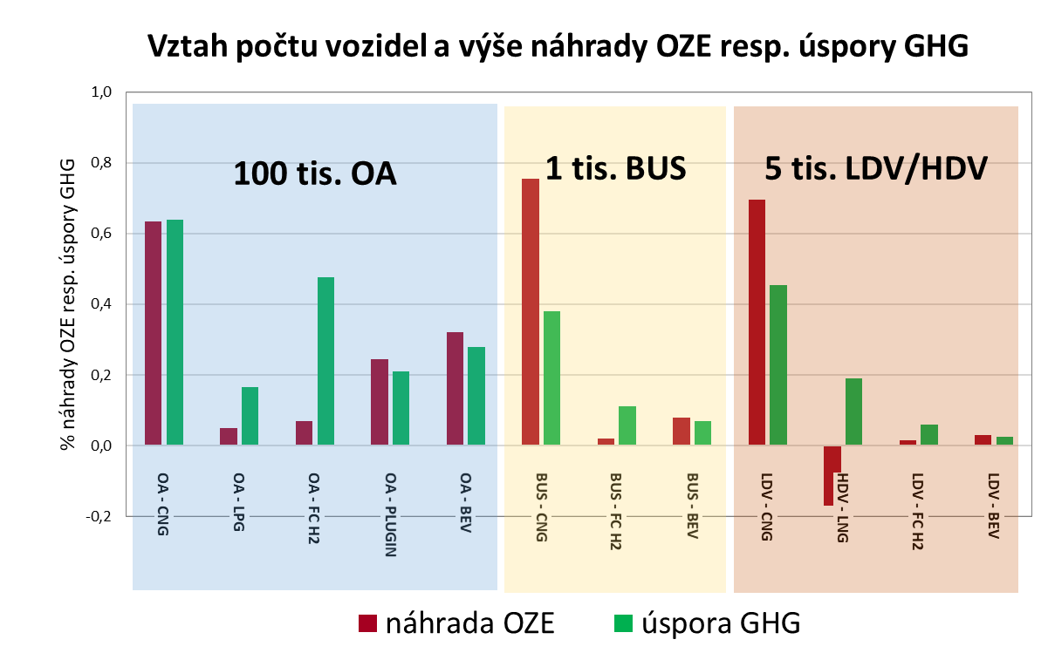
VIZE 2050
Podpora plynofikace a elektrifikace veřejné dopravy
Podpora veřejné dopravy je efektivnější než podpora individuální dopravy

Slide 16
VIZE 2050
Kapalná biopaliva - komentář
Náhrada fosilních složek PH → spotřeby +10 kt pokročilých biopaliv RED II IX A/B nebo +20 kt biopaliv 1.G pomůže zvýšit spotřebu OZE o +0,3 %.
Náhrada biopaliv 1.G pokročilými biopalivy → spotřeba +25 kt UCOME nebo +30 kt ligno bioEtOH pomůže zvýšit spotřebu OZE pouze o +0,3 %
Za možnou rezervu pro zvyšování obsahu OZE je výhledově možné uvažovat plošné nasazení paliva B8/B10 (7,9 % obj. FAME) namísto paliva B7 (6,9 % obj. FAME) → navýšení 1 % obj. FAME = 40 – 45 kt FAME → z trhu by bylo možné eliminovat B100, nutná dohoda s automobilovým průmyslem!!!
Vysoké podíly náhrady OZE nelze splnit bez plošného nasazení E10
Více OZE 1. generace bez nutnosti upravovat normy na kvalitu pohonných hmot (ČSN EN 590) je možné realizovat formou HVO → jeho obsah není limitován, limitující je pouze jeho dostupnost a cena.

Slide 17
VIZE 2050
Vodík jako palivo - komentář
Spotřeba vodíku v F-C článcích jako zdroji energie pro pohon EEV za současné dikce směrnice RED II není z pohledu náhrady OZE zásadní.
Vodík vyrobený elektrolýzou vody s využitím 100 % OZE el. energie není započítáván mezi pokročilá biopaliva, pouze mezi ostatní OZE, bez možnosti využití multiplikátoru. Pozitivně se projeví alespoň v úspoře emisí GHG.
Jedinou možností, jak uvést na trh vodík splňující parametry pokročilých biopaliv dle RED II IX/A, je realizovat jeho výrobu parním reformingem pokročilého biometanu → ekonomicky i logisticky (tzv. ostrovní výroba) je zcela iracionální.
Není vyjasněna možnost využití tzv. „šedého“ vodíku (odpad z průmyslové elektrolytické výroby chloru) jako náhrady fosilních paliv.

Slide 18
VIZE 2050
Závěrečný souhrn
Ve všech hraničních scénářích lze v r. 2030 teoreticky splnit závazek 14 %-ní e.o. náhrady OZE v dopravě, přičemž bude možné současně vykázat úsporu GHG ve výši zhruba 8 %, za předpokladu, že:
bude provozován dostatečný počet vozidel s alternativním pohonem (BEV, PLUGIN, CNG) → otázka ceny vozidel a jejich dostupnosti na trhu,
v dostatečném množství a za ekonomicky přijatelných podmínek budou k dispozici pokročilá biopaliva RED II IX A/B → otázka účelového zneužívání „doublecoutingu“, otázka změn, které přinese RED III
budou realizována účinná podpůrná a motivační opatření (podpora plynofikace a elektrifikace veřejné dopravy a přepravy nákladu v městských aglomeracích) → nutná finanční podpora z veřejných rozpočtů.

